Slide 1

高醫書院導師的
權利與義務
報告人
高醫書院執行長周逸衡

Slide 2
大學教育的理想不同於
技職教育的關鍵
大學教育除了專業知識與技能的學習外，職場軟實力的培育更不可缺。
作為關懷社會、奉獻己力的知識份子，人文涵養與公民素養更需要用心的養成。
團隊、溝通等軟實力與公民素養的培育需要群體互動，人文涵養需要長時間的激盪、反省、內化。
「十年樹木，百年樹人」。

Slide 3
現行制度的檢視
檢視現行教育內涵：專業知識與技能在學系、學分、證照輔導的規劃已趨縝密、落實。
軟實力、人文涵養、公民素養的規劃主要依賴通識教育，則顯得相對不足：
1.學系學分數約為通識學分數的4-5倍。
2.通識教育仍偏重課堂上的知識的傳授(教師本質上是由更多不同專業背景的學者所組成)。
3.即使推動多元的教學與評量，但仍是在固定課室、時間內激盪，學習效能有限。

Slide 4
實踐「做醫生先學會做人」的勉勵
大一新生是一群剛脫離制式教育的高中生，進入自由的大學校園最易迷失、最需要接受引導，相對而言可塑性也最高。
希望在他們剛進入大學時能在學習的態度、生活的引導與人文素養的培育上給予最大的支援。
我們從大一新生做起，幾年後全校學生皆接受過「做中學」的品格陶塑教育，慢慢的校風自然丕變，讓學校創辦人一直以來鼓勵學生的話，紮實地在高醫校園裡實踐。

Slide 5

104學年度通識課程架構規劃
通識教育
基礎課程
(10學分)
博雅課程
(18學分)
每領域至少選一門
體驗課程
(0學分)
體育課程
(0學分/2學年)
國
文
(4學分)
英
文
(6學分)
電
腦
資
訊
之
應
用
(0學分/1學期)
大
學
入
門
(0學分/1學期)
服
務
學
習
(0學分/1學年)
【領域一】
公民與社會
【領域二】
全球在地
【領域三】
思考推論
【領域四】
經典文化
【領域五】
審美鑑賞
【領域六】
環境與科學
【領域七】
跨域融通

Slide 6
體驗式課程
體驗課程是在體驗中陶塑學生品格個課程，已在本校行之多年。
搭配重視身教與境教的書院教育，串接起正式課程與非正式課程，將形成本校品格教育的特色。
體驗課程
(0學分)
大
學
入
門
(0學分/1學期)
服
務
學
習
(0學分/1學年)

Slide 7
書院教育的推動
書院教育需花費相當可觀的人力與物力，只有貴族學校，也才能小規模的全校推動。
書院教育不影響專業學習：專業學習仍由各學系主導。
書院教育側重態度與教養：高醫書院教育的推動也只是希望突破客觀限制，強化原來的通識教育學習及校內課外活動，更落實全人教育而已。

Slide 8
高醫書院組織架構圖
高醫書院教育委員會
由校長、教務長、學務長及各學院院長組成之
院 長：校長兼任之
執 行 長：校長遴聘之
執行秘書：由執行長遴選，經
書院院長同意後聘
認之
學 系 專業學習
書 院 態度教養
雙導師制
大一導師
書院導師
總副導師會議
由執行長、執行秘書及各書院總副導師總成之
濟世書院
懷愛書院
傳習書院
日新書院
厚生書院
總副導師
由執行長遴
選，經書院
院長同意後
聘認之
導師群
生活助理群
總副導師
由執行長遴
選，經書院
院長同意後
聘認之
導師群
生活助理群
總副導師
由執行長遴
選，經書院
院長同意後
聘認之
導師群
生活助理群
總副導師
由執行長遴
選，經書院
院長同意後
聘認之
導師群
生活助理群
總副導師
由執行長遴
選，經書院
院長同意後
聘認之
導師群
生活助理群

Slide 9
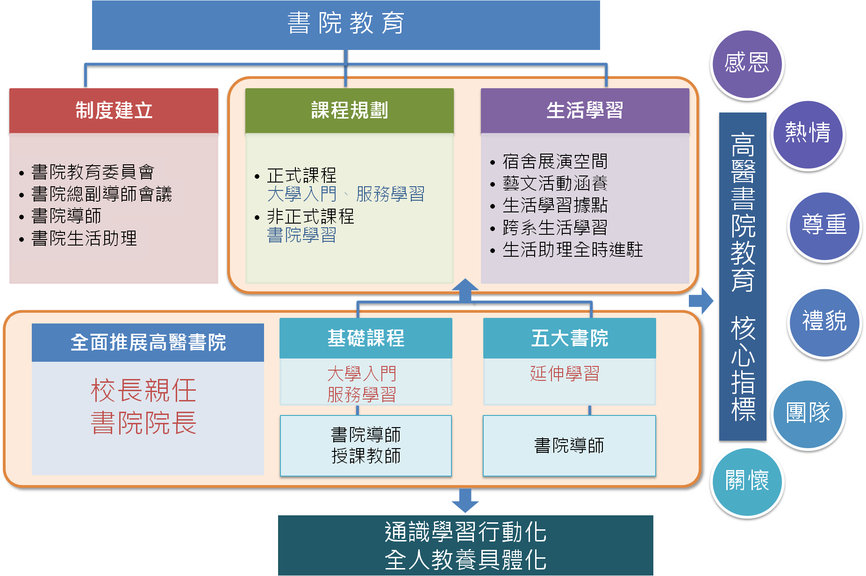
書院教育
大一新生100%參與，建立書院有效推動的新模式
透過校園人文素養十大面向問卷及深度質性晤談，進行書院教育之成效檢測
(六大書院教育核心指標及四大通識教育構面)
制度與風氣之建立
目標導向之整合課程規畫
多元境教之延伸學習
檢討往年成效，建立書院導師及生活助理之甄選、訓練之標準作業模式
有100位教師接受書院訓練並接任書院導師(每一學院皆有教師接任)，讓全校各院教師擴散書院理念於校園
四年制系所之每一位學生均經過書院的洗禮，將改變整個校園之氛圍
正式課程
  大學入門
  服務學習
非正式課程
書院共學日
社團
賽事
藝文活動涵養
人文講座
動態表演
靜態展覽
藝文展演空間
生活學習據點
師生近距離互動
學長姊共宿身教
書院導師
透過培訓課程，使老師認同書院之理念，了解各書院的特色，並讓老師自由選擇書院，增強書院共識及凝聚力
生活助理
透過培訓課程，使生活助理認同書院理念，了解自己角色並培養溝通與領導能力
書院活動
每場共學日活動，皆與書院2個以上之核心理念相扣合，並於活動後，預留10至20分鐘反思時間，讓院生們瞭解參與活動之意義與目的
密集性辦理藝文活動
  102~103年共舉辦220場專題演講，70場動態表演，20場靜態展覽，總參與人次達20,951人次，平均滿意度達4.3
  102學年度人文素養問卷施測結果，經過密集的藝文活動之後，學生整體「藝文素養」面向提升5%
  辦理多元性活動類型，隨時改善活動品質
  動態表演種類多元，包括古典樂、說唱藝術、舞蹈、戲劇、文化表演 、創意表演等，讓學生能接觸更多不同的藝術演出。
  以活動的「開放式意見」做為根基，進行後續活動品質的改善與調整
  103年開始與校內學生社團合作，並提供資源及表演場地，讓學生能夠有公開演出的機會

Slide 10
書院生的要求
正式課程:大學入門、服務學習
  上學期大學入門，占60%的評分標準
  下學期服務學習，占20%的評分標準
非正式課程:書院學習護照123456
  參加1個社團、參與2場賽事、參觀3場藝文展覽、觀賞4場藝文表演、聆聽5場講座、參與6次蘊含品格教育的師生生活互動
潛在課程:住宿境教、體驗式學習
  書院導師、書院生活學習助理
達成書院六大核心指標
感恩、熱情、尊重、禮貌、團隊、關懷

Slide 11
大一導師≠書院導師
如何成為書院導師
  由大一導師中徵詢20位左右擔任書院導師
  需完成書院導師培訓課程至少8小時
  與書院執行長晤談書院理念達成共識
書院導師的團隊
  每個主題書院有一位總導師及副總導師
  每個主題書院有5-8位導師，共約37-40位
  每個主題書院有5-9位生活助理協助
  每位書院導師約有30位院生

Slide 12
書院導師職責
  完成導師培訓課程至少8小時
  每學期至少參加一次書院導師工作坊
  參與書院活動的規劃、執行並引導學生在六大核心理念的反思
  每學期與每位院生至少互動三次以上，輔導院生學習並落實書院核心理念
  關懷並協助院生解決生活學習上的困難
  督促學生完成學習護照並給予評分
  協助評核書院生活學習助理之工作狀況

Slide 13
書院導師的回饋
體驗身為人師的感動
書院導師間的激勵與成長
教師評估和升等的服務與輔導加分
績優導師遴選名額另計

Slide 14


感謝你的聆聽!
~歡迎加入~

